Slide 1
MAS Hebammenkompetenzen ^{plus}
Master in Advanced Studies

Slide 2
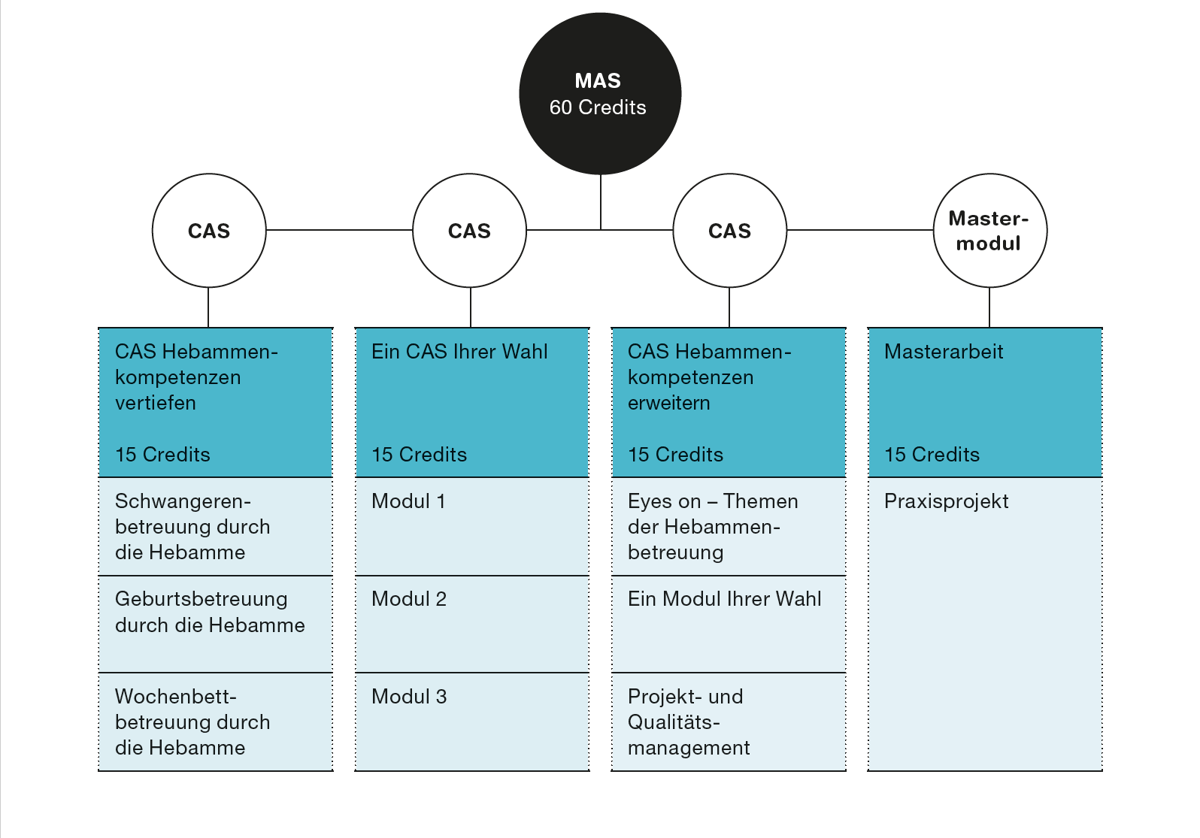

Slide 3
Wahl CAS
CAS Family System Care
CAS Integrative komplementäre Behandlungsansätze
CAS Klient:innen und Patient:innen Edukation
CAS Beratung
CAS Geschäftsführen von Praxen
CAS Leadership und Projektmanagement
CAS Ausbilden in Gesundheitsberufen

Slide 4
Wahl Module
Gesundheitswesen CH
Family System Care Basic
Homöopathie
Phytotherapie
Lösungsorientierte Beratung
Interprofessionelle Kommunikation
Clinical Leadership
Praxisausbildung 1
Methodik/Didaktik
Ultraschall

